Slide 1
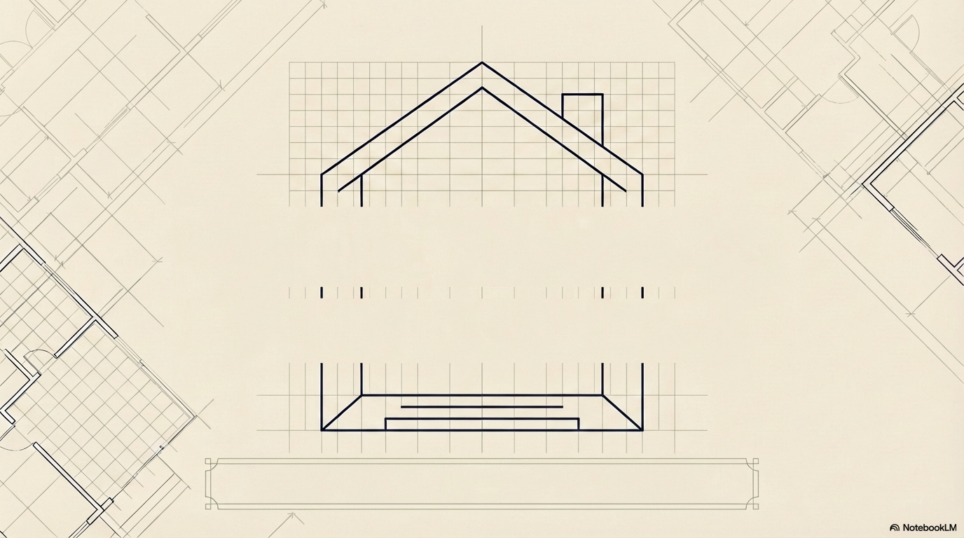

不動產說明書、成屋定型化契約修正重點
成屋定型化契約常見錯誤樣態
115年4月1日新制上路

Slide 2
簡報大綱
1
不動產說明書修正重點
2
成屋定型化契約修正重點
3
成屋定型化契約常見錯誤樣態

Slide 3
1
不動產說明書修正重點

Slide 4

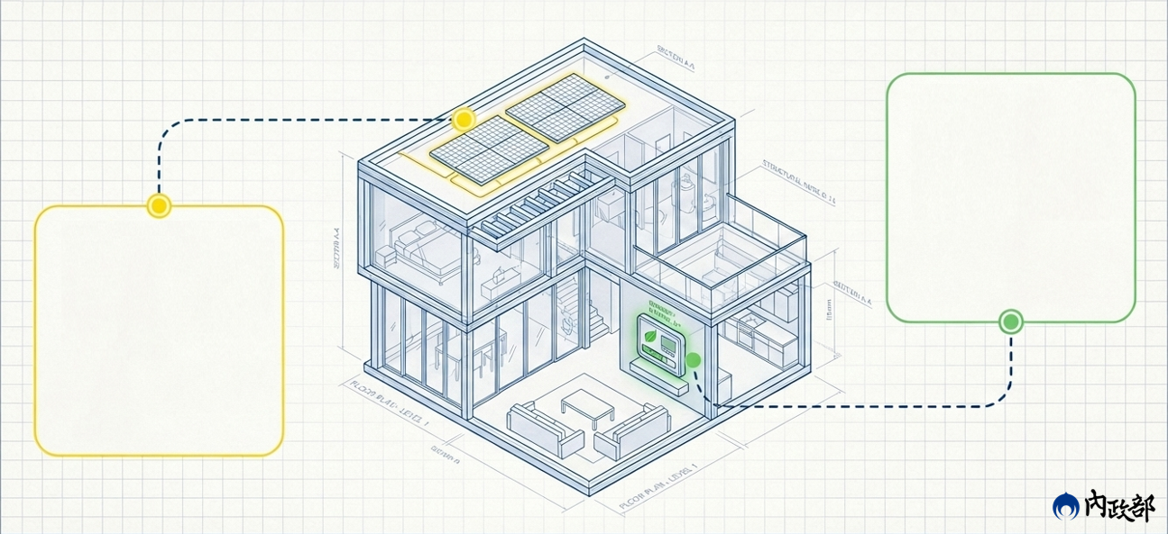
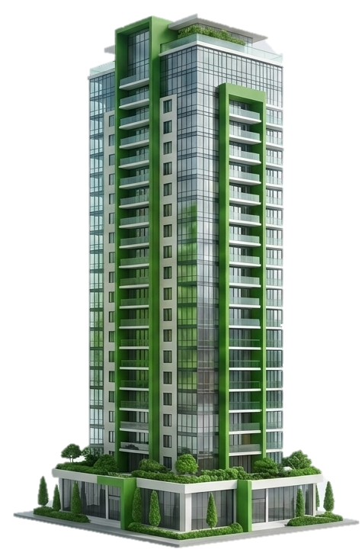
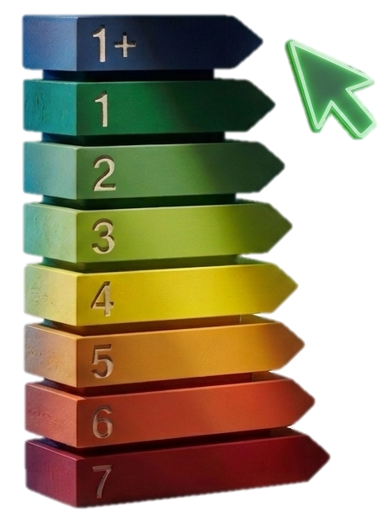
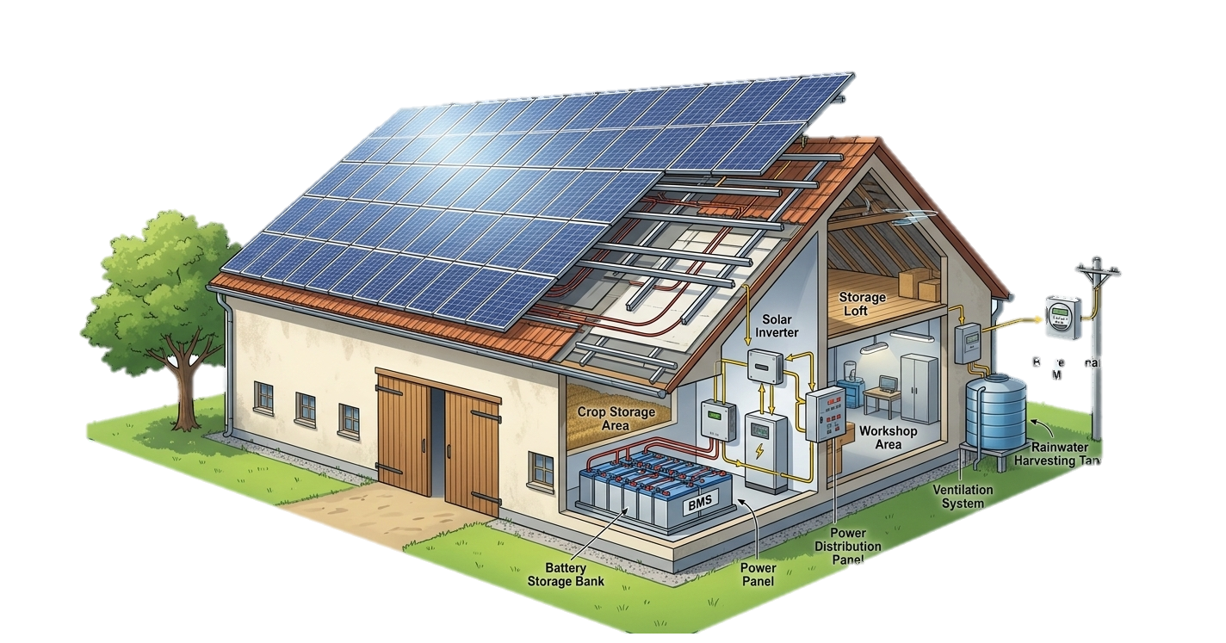
新版不動產說明書助力推動
近零碳建築
115年4月1日起，經紀人員於製作不動產說明書時，
須增加揭露以下2項重要交易資訊：
有無取得建築能效標示？能效標示等級？核發日期？效期？
有無設置太陽光電發電設備？位於何處？

Slide 5

建築能效標示相關資訊如何取得
查詢已取得建築能效標的
建築能效標示案件查詢網站
https://igbs-tabc.org/igbs/BERS.aspx
瞭解更多資訊
內政部建築研究所
https://www.abri.gov.tw/Default.aspx
財團法人台灣建築中心
https://gb.tabc.org.tw/

Slide 6





經紀業者應依新制製作不動產說明書
發現異常
啟動通報
業者未揭露建築能效、太陽光電相關資訊
向不動產標的所在的地方政府反映或檢舉

Slide 7

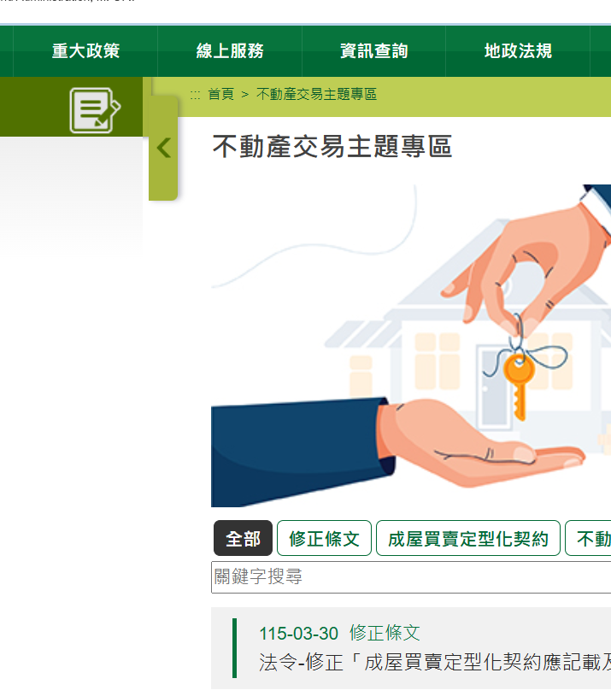
不動產說明書新制規定及內容查詢
查法規
內政部地政司不動產交易專區
https://www.land.moi.gov.tw/chhtml/news/1149
專業諮詢
免費 1996 內政服務熱線
專人解答新制規定與實務疑義

Slide 8
2
成屋定型化契約修正重點

Slide 9


企業經營者與消費者之間買賣房屋
(例如建商出售新成屋)
須依成屋買賣定型化契約簽訂
觀念釐清

Slide 10
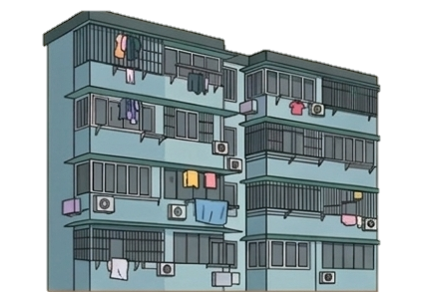

私人之間買賣中古屋
可參考成屋買賣定型化契約簽訂
觀念釐清

Slide 11


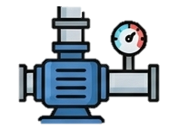
建物現況確認書三大修正重點
增列114.7.1以後申報施工勘驗之建物，應適用之混凝土中水溶性氯離子含量檢測標準
增加揭露
社區有無設置
用戶加壓受水
設備等相關資訊
增加揭露
建物有無設置
太陽光電發電設備等相關資訊

Slide 12
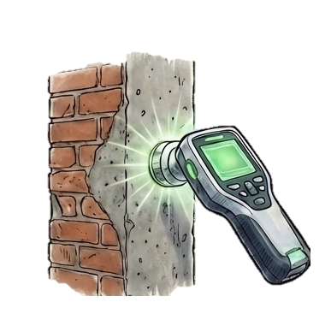
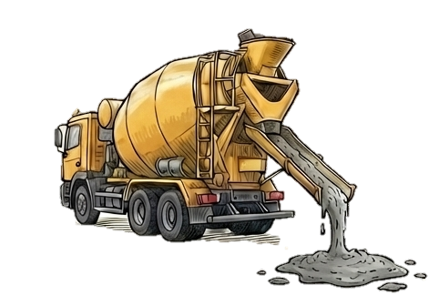

增列硬固混凝土水溶性氯離子檢測標準
1
過去使用新拌混凝土
氯離子檢測標準
114.7.1後建物申報施工勘驗
適用硬固混凝土氯離子檢測標準

Slide 13



混凝土氯離子檢測標準
83.07.22
87.06.25
104.01.13
114.07.01
未訂定
標準
0.6kg/㎥
0.3kg/㎥
0.15kg/㎥
硬固混凝土中最大水溶性氯離子含量相對於配比中總膠結材質量比上限為準
可向地方建管機關申請檢測報告並注意不同時期興建建物所適用之檢測標準

Slide 14
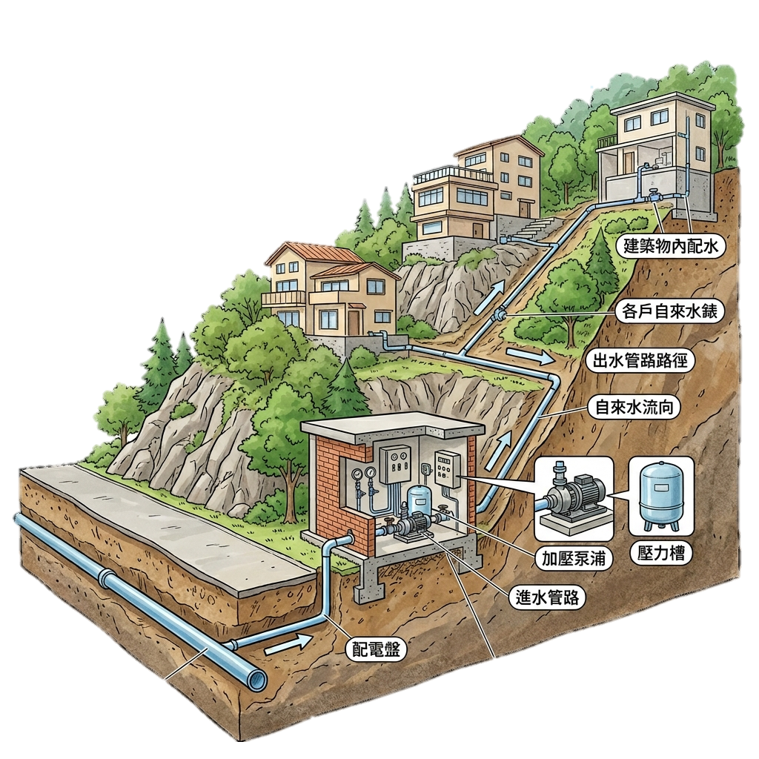
增加揭露有無設置用戶加壓受水設備
2
哪些建物適用
建物非位於自來水事業供水區域範圍
用戶加壓受水設備範圍
加壓設備、蓄（配）水池、操作室、受水管、開關及水栓等設備
管理維護權責
由住戶管理維護
自來水主幹線
用戶加壓受水設備

Slide 15

增加揭露有無設置太陽光電發電設備
3
1
□有 □無設置太陽光電發電設備
2
設置依據
□依法規設置（中央或地方自治法規）
□賣方自行設置
3
設置位置
□專有部分 □共有部分 □其他_____(位置)
4
管理維護權責
□買方 □管委會 □無管委會，由住戶共同管理維護 □再生能源業者

Slide 16

業者違反成屋買賣定型化契約規定
民眾可向不動產所在地縣市政府反映或檢舉
詳細規定及內容
可至內政部地政司「不動產交易專區」查詢
或撥打1996內政服務熱線洽詢

Slide 17
3
成屋定型化契約常見錯誤樣態

Slide 18

何謂定型化契約
以企業經營者提出之定型化契約條款作為契約內容之全部或一部而訂立之契約。
定義
內容
定型化契約條款：指企業經營者為與多數消費者訂立同類契約之用，所提出預先擬定之契約條款。其不限於書面。
個別磋商條款：指契約當事人個別磋商而合意之契約條款。

Slide 19
定型化契約訂立之原則
簽約前合理的
審閱期間(30日內)
符合平等互惠原則及誠信原則
「個別磋商條款」
效力優於
「定型化契約條款」
避免發生異常
條款的問題
條款發生疑義時應為有利消費者的解釋
遵守政府公告的
應記載及不得
記載事項

Slide 20
定型化契約條款與個別磋商條款
消保法§15
定型化契約條款牴觸個別磋商條款之約定者，其牴觸部分無效。
預售屋買賣契約加註「買方同意賣方不需提供任何履約保證或相關機制」條款無效。
個別磋商條款宜作目的性限縮解釋。
以個別磋商條款排除預售屋買賣定型化契約應記載事項，咸認有損及消費者權益，並危害不動產交易安全之情事，依消保法第17條第4項規定，該條款無效，仍應由企業經營者提供「履約擔保機制」。
應記載及不得記載事項係屬於對消費者權益最低限度之保障，倘容許契約當事人以個別磋商方式訂定更不利消費者之契約條款，恐使公告事項淪為具文。
倘公告定型化契約條款較諸個別磋商條款，更不利於消費者時，當然有該條(消保法§15)之適用。
(最高法院107年度台上字第1402號民事判決)
(行政院消保處108.11.13院臺消保字第1080037867號函)

Slide 21
定型化契約條款與個別磋商條款
個別磋商條款不具個別性？
個別磋商條款轉嫁稅額條款？
「個別磋商條款」黏貼於房地預定買賣契約書末頁(手寫名為個別磋商條款)，然內容長達4頁，係由業者手寫後大量複印，要求所有購買消費者均簽訂，不具個別性，亦難認有何實質磋商事實，顯為大量化交易預先擬定統一之契約條款，自非屬消保法所稱之個別磋商條款，而屬定型化契約條款。
「個別磋商條款」將自預售屋簽約時起至取得使照核發期間所生土地增值稅，轉嫁消費者負擔，顯然違反「預售屋買賣定型化契約應記載及不得記載事項」規定，明顯不利於消費者，依消保法第17條第4 項規定，系爭個別磋商條款應屬無效。

Slide 22
定型化契約法律效果與管制
民事效果
(消保法第17條)
行政管制
(消保法第56-1條、平權第81條之2)
中央主管機關得選擇特定行業，擬訂其定型化契約應記載或不得記載事項，報請行政院核定後公告之。
違反中央主管機關公告之定型化契約，其定型化契約條款無效。
公告應記載之事項，雖未經記載於定型化契約，仍構成契約之內容。
消保法第56-1條：違反中央主管機關公告之應記載或不得記載事項者，除法律另有處罰規定外，經限改而屆期不改正者，處3萬元~30萬元罰鍰；經再次限改而屆期不改正者，處5萬元~50萬元罰鍰，並得按次處罰。
平權條例第81條之2：銷售預售屋者使用之契約不符合中央主管機關公告之預售屋買賣定型化契約應記載及不得記載事項，由縣市主管機關按戶（棟）處6萬元~30萬元罰鍰。

Slide 23
成屋買賣定型化契約應記載及不得記載事項
壹、應記載事項
貳、不得記載事項
一、契約審閱期
二、買賣標的
（含建物現況確認書）
三、買賣價款
四、付款約定
五、原設定抵押權之處理
六、貸款處理之一
七、貸款處理之二
八、所有權移轉
九、稅費負擔之約定
十、交屋
十一、賣方之瑕疵擔保責任
十二、違約之處罰
十二之一、個人資料之蒐集、處理及利用
十三、通知送達及寄送
十四、當事人及其基本資料
十五、契約及其相關附件效力
一、不得約定買方須繳回契約書
二、不得約定買賣雙方於交屋後，賣方排除民法上瑕疵擔保責任
糾紛
糾紛
糾紛
三、不得約定廣告僅供參考
四、不得約定使用與實際所有權面積以外之「受益面積」、「銷售面積」、「使用面積」等類似名詞
糾紛
五、不得約定超過民法第205條所定週年百分之16利率之利息
糾紛
糾紛
糾紛
六、不得約定拋棄審閱期間
七、不得為其他違反強制或禁止規定之約定

Slide 24
成屋買賣定型化契約常見錯誤樣態
不合格原因 | 113年 | 114年 | 違規排序 (合計)
(1)審閱期不足5日或加註自願拋棄 | 15 | 11 | 6(26)
(2)土地、建物權利範圍及停車位種類型式等標示不明確 | 18 | 12 | 5(30)
(3)買賣價款只記載總價(未分別載明總/土地/建物/停車位價款) | 4 | 4 | 14(8)
(4)未載明各期價款（含簽約款、備證款、完稅款、交屋款）及得協商交款日 | 19 | 14 | 3(33)
(5)未載明得約定原設定抵押權之各種處理方式 | 20 | 13 | 3(33)
(6)未載明得約定貸款金額少於預定貸款金額時之各處理方式 | 21 | 18 | 2(39)
(7)未載明可因重大瑕疵停止貸款撥付之除外約定 | 11 | 13 | 10(24)
不合格原因 | 113年 | 114年 | 違規排序 (合計)
(8)賣方瑕疵擔保責任之清理期限非為完稅款交付日前 | 10 | 15 | 9(25)
(9)未載明賣方遲延交屋之處理方式及相關義務 | 13 | 13 | 6(26)
(10)不當擴張或限縮得解除契約之事由 | 11 | 5 | 13(16)
(11)損害賠償及違約金之計算基礎錯誤 | 14 | 10 | 10(24)
(12)建物現況確認書內容缺漏或未詳實記載(共19項) | 24 | 29 | 1(53)
(13)貸款差額給付期限約定少於10個金融機構營業日 | 6 | 12 | 12(18)
(14)其他 | 19 | 7 | 6(26)

Slide 25

成屋買賣定型化契約常見錯誤樣態
契約審閱期
現行規定 | 錯誤樣態
審閱期間至少5日。 期間計算方式：攜回契約次日為起算之始日，簽約前1日為計算之末日，始日至末日應足5日以上，始可簽約。 例如：10月1日攜回，從10月2日起算5日，至10月6日滿5日，10月7日才能簽約。 | 未記載審閱期間相關規定。 未載明攜回審閱期日、攜回審閱日。 未載明攜回審閱期日，直接以定型化契約條款載明本契約已經由買方攜回審閱 5 日以上。 直接以定型化契約條款記載放棄或縮短審閱期間，讓消費者簽名確認。 攜回審閱期日與簽約日或簽約金繳付期日間不足5日。例如：113.5.1攜回審閱，113.5.3簽約或繳付簽約金。
。

Slide 26
成屋買賣定型化契約常見錯誤樣態
買賣標的
現行規定 | 錯誤樣態
土地標示：地號、面積、權利範圍、使用分區…… 建物標示：建號、門牌、面積(總/附屬建物/共有部分)、權利範圍、用途…… 停車位：性質、位置、有無獨立權狀…… 建物現況確認書(附件) 。 | 土地建物標示及權利範圍有缺漏或不明確。 未標示停車位之性質(法定/自行增設/獎勵增設停車位、平面式/機械式停車位) 。 未標示停車位有無獨立權狀。 建物現況確認書內容缺漏、不實、未附。
付款約定
現行規定 | 錯誤樣態
各期價款：簽約款、備證款、完稅款及交屋款。 各期價款支付日期或時機。 有無貸款選項。 | 未載明各期價款。 未給予消費者對各期價款之交付日期得協商機會，而逕行指定交付日期。

Slide 27
成屋買賣定型化契約常見錯誤樣態
原設定抵押權之處理
現行規定 | 錯誤樣態
買方有貸款之處理方式： 買方承受以書面協議確認(附件-承受原貸款確認書)。 買方授權銀行代償及塗銷。 買方不貸款之處理方式： 移轉登記前清償塗銷，未依限清償者扣除未償債務金額並代償。 | 買方有貸款，建商未提供承受原貸款確認書。 買方有貸款，未列買方承受原貸款之處理方式。 買方不貸款，未列賣方未依限清償原貸款之處理方式（扣除未償債務金額）。

Slide 28

成屋買賣定型化契約常見錯誤樣態
案例 1
案例 2
買方貸款時：
□買方承受者，雙方應以書面另為協議確認。
一、買方貸款時，授權貸款銀行代為清償並塗銷抵押權。
建商未提供承受原貸款確認書
未列買方承受原貸款之處理方式
二、買方不貸款，賣方應於申請所有權移轉登記前清償並塗銷抵押權。
未列賣方未依限清償原抵押貸款之處理方式

Slide 29
成屋買賣定型化契約常見錯誤樣態
貸款處理一（少於預定金額處理）
現行規定 | 錯誤樣態
預定貸款金額 貸款金額少於預定貸款之處理： 不可歸責雙方：現金補足、解約。 可歸責賣方：解約、原承諾貸款條件分期清償、原承諾貸款利率及縮短償還期限(7年以上)攤還。 可歸責買方：除經賣方同意分期給付外，應限期給付差額。 | 多數未列不可歸責於雙方及可歸責於賣方之處理方式。 任意縮短償還年限或給付期限。 誤用預售屋買賣定型化契約關於貸款之相關規定。
賣方洽定辦理貸款金額少於預定貸款之處理：
1.不可歸責於雙方時之處理方式如下：
(1)差額在30%以內者：原承諾貸款年限及條件分期清償。
(2)差額超過30%者：解約、原承諾貸款利率及縮短償還期限（七年以上）。
2.可歸責於賣方時，原承諾貸款相同年限及條件分期清償。如賣方不能補足，買方得解約。
3.可歸責於買方時，應限期給付差額(三十天以上) 。

Slide 30
成屋買賣定型化契約常見錯誤樣態
案例 1
貸款金額少於預定貸款金額處理：
(一)買方於貸款核撥時以現金一次補足。
(二)因可歸責於買方事由，應於地政士通知日起10日內現金一次付清或經賣方同意分期給付。
案例 2
貸款金額不足時，應一次以現金或即期支票繳款。
案例 3
貸款金額少於預定貸款金額之處理：
應於地政士通知對保7日內一次補足，逾期未給付賣方得解除契約。
未列不可歸責於雙方及可歸責於賣方之處理方式

Slide 31
成屋買賣定型化契約常見錯誤樣態
貸款處理二（撥款處理）
現行規定 | 錯誤樣態
簽訂撥款委託書，授權銀行撥付方式（逕行匯款、先代償後餘額再匯款）。 雙方會同領款支付，提供同額本票擔保。 除有重大瑕疵外，買方不得暫緩或停止撥付貸款。 | 未載明因重大瑕疵可暫緩或停止撥付貸款（除外約定）。 未載明撥付貸款（或價款）之處理方式。

Slide 32
成屋買賣定型化契約常見錯誤樣態
案例 1
應對保並授權金融機構將核貸金額逕予撥入賣方指定之帳戶。
買方未依約交付未付款，經催告仍拒絕履行者，賣方得行使本票或擔保權利。
案例 2
買方若無理由或以不成立理由預示拒絕給付金融機構貸款(拒絕/暫緩/附條件期限撥款)，賣方得停止或撤銷所有權移轉登記
案例 3
核定貸款金額少於尾款金額處理：
貸款因金融政策變更或其他不可歸責買方事由而無法辦理貸款時，雙方同意解除契約，賣方應將已收之價款無息退還買方。
未載明可因重大瑕疵停止貸款撥付之除外約定

Slide 33
成屋買賣定型化契約常見錯誤樣態
交屋
現行規定 | 錯誤樣態
交屋之時機(尾款交付日/貸款撥付日/__年__月__日)及賣方搬遷之義務。 可歸責賣方未如期交屋按已付價款萬分之二賠償。 交付使用管理維護文件、遷離戶籍、營業登記。 | 未載明賣方延遲交屋之處理方式及相關義務（含交屋日、遺留物處理、賣方遲延交屋賠償）。 更改賣方延遲交屋賠償金額計算方式，例:將已支付全部價款改為房屋價款；將萬分之二改為萬分之一。 增列非因賣方故意或重大過失可以順延交屋。 約定除因「結構重大瑕疵達無法使用程度」或「房屋有重大明顯瑕疵不能居住使用」情形外，買方不得拒絕、延遲接受或履行付款交屋義務。 增列買方應配合辦理交屋，逾期視為交屋完成。

Slide 34
成屋買賣定型化契約常見錯誤樣態
案例 1
買方完全履行各項義務後，賣方應於約定期限內通知甲方，簽具驗收證明單以點交遷入本房屋。
未約定點交時點及賣方搬遷義務
案例 2
除有重大瑕疵致本房屋不能使用外，買方應於收到交屋通知日起15日內辦理交屋手續。否則視為已交屋完成，買方應被視為遲延交屋及遲延付款，賣方均得請求買方給付未清價款、遲延利息、違約金與損害賠償。
未揭示賣方逾期點交時賠償買方之方式

Slide 35
成屋買賣定型化契約常見錯誤樣態
案例 3
如買方經賣方通知辦理交屋之日起7日內仍不辦理交屋者，賣方不負保管責任，開始計算房屋保固期，屆時產生之一切費用概由買方負擔。
買方逾期未交屋，開始計算房屋保固期，產生費用由買方負擔(視為交屋完成) — 增加應記載事項所無之記載，不利消費者。
未揭示賣方逾期點交時賠償買方之方式。
案例 4
雙方約定以簽約時之現況形式交屋，於買方將所有款項繳付完全後點交予買方。
簽約時有需修繕部分應於本約增補條款空白處載明，否則買方不得以房屋瑕疵拒絕交屋或繳付尾款。
未載明交屋日、遺留物處理、賣方遲延交屋賠償方式。

Slide 36
成屋買賣定型化契約常見錯誤樣態
違約之處罰
現行規定 | 錯誤樣態
賣方違反「所有權移轉」及「交屋」約定，買方得催告後解約，並支付每日萬分之二金額及已付價款同額之違約金。 賣方違約金不得超過房地總價15%，且買方不得另行求償。 買方逾5日未付清期款，應支付每日萬分之二遲延利息，逾1個月未付期款經催告後解約，並沒收已付價款充作違約金。 買方違約金不得超過房地總價15%，且賣方不得另行求償。 因解約所生稅費由違約之一方負擔。 | 不當擴張或限縮得解除契約之事由。 例如：買方違反本契約任一約定，賣方得不經催告逕行解約。 損害賠償及違約金之計算基礎錯誤。 例如：賣方未依期限交屋，應退還買方已支付房地價款並附加每日萬分之二利息，改為萬分之一。 例如：買方逾期付清期款，將每日遲延利息萬分之二，改為萬分之五。 未記載賣方違約應支付違約金規定。

Slide 37
成屋買賣定型化契約常見錯誤樣態
損害賠償及違約金之計算基礎錯誤
案例 1
賣方違反…規定，經買方催告賣方逾期仍未解決者，買方得解除契約。解約時賣方除應將買方已支付之房地價款全部退還買方外，並附加每日萬分之二單利計算之金額。
未列明賣方應支付與已付房地價款同額之違約金（加倍返還之概念）。
案例 2
買方如違反應履行之各項義務，每逾1日按期款萬分之2計算違約金予賣方，自逾期之次日起至完成給付日止。經賣方催告仍未履行者，賣方得解除契約，並同意賣方得沒收已支付之全部價款做為違約金。
逾5日未付清期款始需付遲延利息(而非逾期1日即起算遲延利息)。
漏列「違約金不超過房地總價款15%」。

Slide 38
成屋買賣定型化契約常見錯誤樣態
案例 3
損害賠償及違約金之計算基礎錯誤
賣方違反…規定，經買方催告賣方逾期仍未解決者，買方得解除契約。解約時賣方除應將買方已支付之房地價款，全部退還買方外，並應支付與已付房地價款同額之違約金，買方不得另行請求損害賠償。
漏列應「附加每日按萬分之2單利計算之金額給買方」。
案例 4
賣方違反規定致影響買方權利時，經買方催告賣方逾期仍未解決者，買方得解除本契約。
不當免除或限制賣方違約責任、無賣方違約之處理。

Slide 39
成屋買賣定型化契約常見錯誤樣態
案例 5
簽訂本契約後買方不按期日付款或不配合辦理銀行貸款手續視為違約，定金及價款應由賣方沒收並解除契約。
不當擴張賣方解約事由、無賣方違約處理。
案例 6
倘買方有減少價金費用之要求、未配合賣方辦理產權移轉、貸款抵押設定、點交或違反本約任何條款之情事者，除合約另有約定解約條件外，經賣方催告仍未履行者，賣方得解除契約。
不當擴張賣方得解約事由

Slide 40
成屋買賣定型化契約常見錯誤樣態
不得記載事項
現行規定 | 錯誤樣態
一、不得約定買方須繳回契約書。 二、不得約定買賣雙方於交屋後，賣方排除民法上瑕疵擔保責任。 三、不得約定廣告僅供參考。 四、不得約定使用與實際所有權面積以外之「受益面積」、「銷售面積」、「使用面積」等類似名詞。 五、不得約定超過民法第二百零五條所定週年百分之十六利率之利息。 六、不得約定拋棄審閱期間。 七、不得為其他違反強制或禁止規定之約定 | 約定賣方交屋後只負保固責任，不負瑕疵擔保責任 約定廣告、文宣等僅供參考 例如房屋平面圖、模型及公共設施照片等 約定銷售現場展示之樣品屋僅供參考 約定拋棄審閱期

Slide 41
成屋買賣定型化契約常見錯誤樣態
水電瓦斯管線費用應接通
不得另行向買方收取
水電瓦斯管線費負擔補充規定
內政部109.1.13院台內地字第1080266793號函
內政部110.5.24院台內地字第1100260536號令
以水電瓦斯配管已接通可使用狀態為前提，故交屋後即可供居住使用。
水電瓦斯管線為成屋之一部分，總價款應已含相關管線費用，不得再向買方另行收取。
縱因（新）成屋係自預售屋階段開始銷售，其相關管線費用之收取，仍不應較預售屋買賣規定之負擔方式更為不利於消費者之約定。
賣方不得另收取水電瓦斯內外管線費(原則)。
訂約日在109.1.13函釋日前，天然瓦斯外管線費有約定負擔方式者，從其約定。
訂約日在109.1.13函釋日以後，該成屋建案已於函釋日前以預售屋方式銷售，並就天然瓦斯外管線費用有約定負擔方式者，從其約定；惟不得較預售屋買賣更不利消費者約定。
天然瓦斯外管線費係指房地出售基地範圍外銜接公用事業外管線之配管及其相關費用。
例如:安裝配置設計施工費、道路開挖費等

Slide 42
簡報結束
感謝聆聽

